Slide 1
Prvek hry, žánrová kontaminace, nonsens v literatuře pro děti druhé poloviny 20. století
Hofman, Hejná, Mrázková, Franková, Macourek aj.

Slide 2
Žánry
Slovník literární teorie (Vlašín, 1977):
„souhrnné označení pro takové skupiny (soubory) literárních děl, které se vyznačují určitými společnými znaky, a to zejména kompozičními, tematickými nebo formovými“
⇒ dělení na literární žánry je založeno na odlišování typických rysů
→ někdy (i v literatuře pro děti a mládež) se mohou žánry prolínat
→ nové žánry mohou vznikat
→ v čase se mění obliba jednotlivých žánrů

Slide 3
Nonsens
= nesmysl
Estetického účinku je dosaženo spojováním zdánlivě nespojitých slov, které je absurdní, alogické
Nonsensová pohádka

Slide 4
Prolínání žánrů, nonsens a hra v české próze 2. poloviny 20. století
Ze starších autorů využíval např. Karel Poláček, Vítězslav Nezval
60. léta 20. století: nástup nové generace – spojena s filmovou tvorbou, výrazný nástup nonsensové pohádky (Macourek, Mikulka, Hejná, Mrázková, Vostrá, Aškenazy, Franková, Hanzlík)
70. a 80. léta – navazují na 60., výrazná kontaminace realistické příběhové prózy pohádkou (Hofman, Nepil, Čvrtek, Macourek)

Slide 5
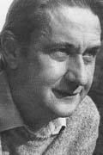
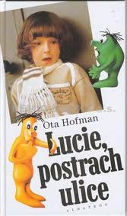
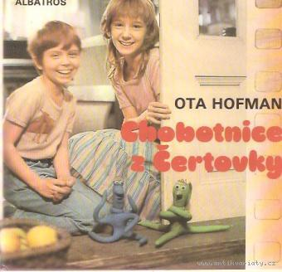
Ota Hofman (1928 – 1989)
Viz přednáška o příběhové próze
Pohádka o staré tramvaji (1961)
Hodina modrých slonů (1969)
Pan Tau a tisíc zázraků (1974)
Lucie a zázraky (1980)

Slide 6
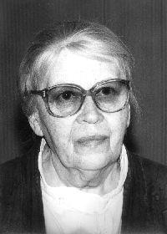
Olga Hejná (1928)
Akademická sochařka a prozaička
Především texty pro malé děti
Zejména moderní pohádka
Kouzelník Mařenka (1965)
Bubáci z Pampelic (1969)
Knoflíková pohádka (1974)

Slide 7
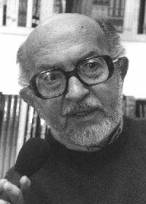
Miloš Macourek (1926 – 2002)
Prozaik, básník, autor filmových a televizních scénářů (Čtyři vraždy stačí, drahoušku; Pane, vy jste vdova!; Šest medvědů s Cibulkou; Arabela; Arabela se vrací; Létající Čestmír; Křeček v noční košili; Mach, Šebestová a kouzelné sluchátko, Konec vodníků v Čechách aneb Jak utopit doktora Mráčka)
komiksové scénáře
Nonsensový postup
Časté paradoxy vyplývající z doslovného chápání ustáleného spojení slov (fráze)
Pohádkové soubory:
Jakub a dvě stě dědečků (1963)
Mravenečník v početnici (1966)
O hodném chlapečkovi, který se stal kredencí (1965)
Světe, div se! (1974)
Mach a Šebestová (1982), Mach a Šebestová o prázdninách (1993), Mach a Šebestová za školou (1998)
Žofka (1992)
Ilustrace Adolfa Borna

Slide 8
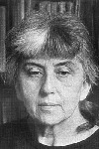
Daisy Mrázková (1923)
Malířka, ilustrátorka a spisovatelka
Neplač, muchomůrko (1965)
Nonsens, fantazie
na pomezí mezi příběhovou prózou a moderní pohádkou
Hra s jazykem
Chlapeček a dálka (1969)
Můj medvěd Flóra (1973)
Haló, Jacíčku (1972)
Písně mravenčí chůvy (2009) - poezie

Slide 9
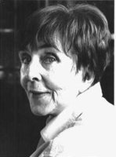
Hermína Franková (1928)
Prozaička, dramatička, scénáristka
Magistra farmacie
Knihy pro dospívající dívky:
Blázni a Pythagoras (1966)
Vendula aneb Francouzština pro pokročilé (1981)
Minervistka (1984) – Lékárníkových holka (1996)
Pohádky inspirované dětskou hrou: Plavčík a sardinky (1965)
prózy založené na mísení realistických a fantastických prvků: Dívka na koštěti (1987), Čarodějnice bez koštěte (2006)
Literární podoba seriálů M. Macourka: Jak řídit inženýra Křečka (1989), Arabela 1 - 3 (1991, 1993, 1994)

Slide 10
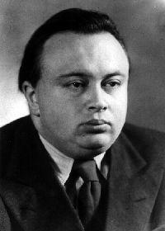
Ludvík Aškenazy (1921 – 1986)
Dramatik, prozaik, publicista, autor rozhlasových her
Po 1968 emigroval
Putování za švestkovou vůní (1959)
Podtitul: Pitrýsek neboli Strastiplné osudy pravého trpaslíka
Praštěné pohádky (1966)
Cestopis s jezevčíkem (1970)

Slide 11
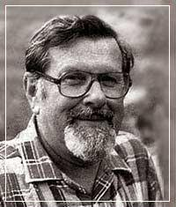
František Nepil (1929 – 1995)
Viz přednáška o příběhové próze
prolínání reálného a fiktivního
Makový mužíček (1976)
Polní žínka Evelínka (1979)
Naschválníček (1981)
Štuclinka a Zachumlánek (1994)

Slide 12
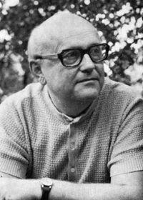
Eduard Petiška (1924 – 1987)
Prozaik, básník, překladatel, editor
Pohádky, leporela:
O jabloňce (1954) – ilustrace Heleny Zmatlíkové
Pohádkový dědeček (1958)
Jak krtek ke kalhotkám přišel (1960)
Pověsti a báje:
Staré řecké báje a pověsti (1958, rozš. 1964)
Příběhy, na které svítilo slunce (1967)
Golem a jiné židovské pověsti a pohádky ze staré Prahy (1968)

